Slide 1
铁基纳米晶磁材在无线充电
中的应用
Notes:
www.515ppt.com

Slide 2
目录页
CONTENTS PAGE
01
无线充电简介
02
隔磁片用软磁材料的选择
03
铁基纳米晶材料介绍
04
大有科技纳米晶隔磁材料
05
无线充电的未来
Notes:
www.515ppt.com

Slide 3
01
无线充电简介
Notes:
www.515ppt.com

Slide 4
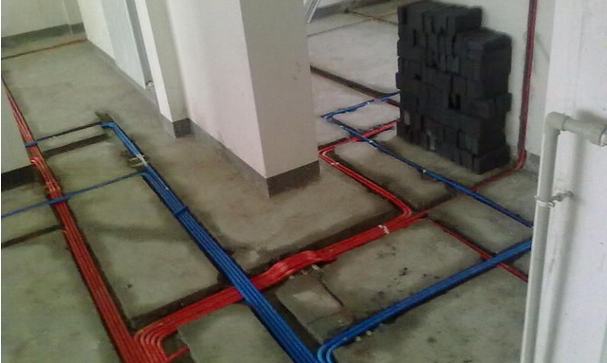
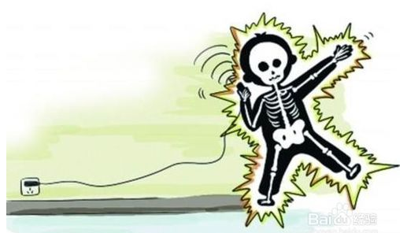
1
为什么要无线充电---有线的烦恼
1.方便性，有线牵挂，到哪到得找线和插头，时间和空间上受限。
2.安全性， 插头裸露、线路老化，触电、电路起火事故频发。
3.受限制，潮湿、易燃、易爆等特殊环境用电遭到限制。
Notes:
www.515ppt.com

Slide 5
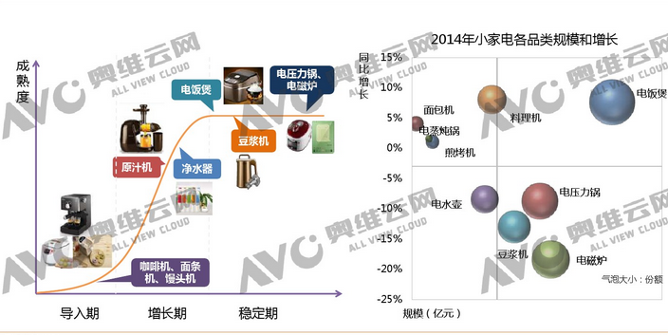
2
哪里用到无线充电---应用场景
Notes:
www.515ppt.com

Slide 6
3
怎么实现无线充电---常用无线充电方式
常用无线充电方式及其特性
Notes:
www.515ppt.com

Slide 7
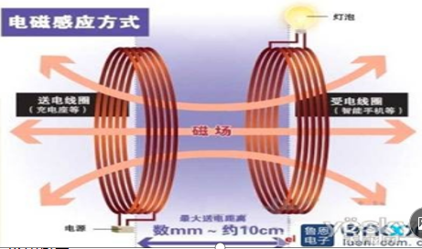
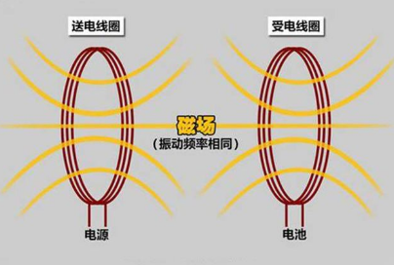
4
为什么还没能替换有线充电---无线充电的缺点
1.效率低：损耗大、发热、充电速度慢。
2.自由度低： 水平方向和垂直方向上的自由度都受限。
3.成本高：需要额外的转换电路。
4.电磁辐射：健康与方便能兼顾吗？
5.其它技术的发展：快充、高性能电池等技术的发展。
Notes:
www.515ppt.com

Slide 8
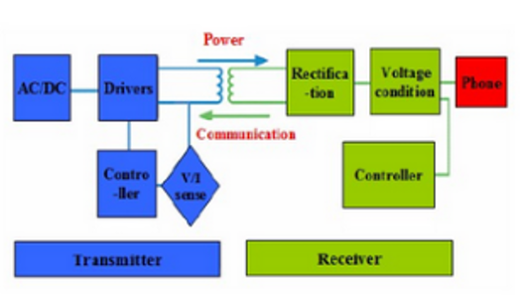
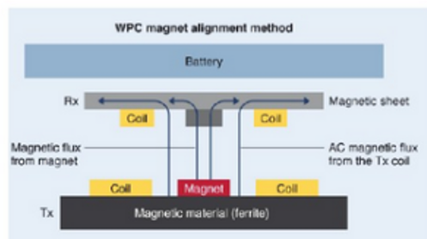
5
是什么影响了充电效率---磁密度与磁泄漏
磁通密度的影响：
磁密度低，影响磁感应，从而影响能量传输。
磁泄漏影响：
1.对用电器产生干扰
2.磁场在设备金属器件中产生涡流、使金属发热
3.传输效率低，造成电能浪费
解决方法：
采用屏蔽材料来阻挡磁力线外泄，并转移磁通量。
隔磁片的作用：
聚磁、隔磁、导磁
Notes:
www.515ppt.com

Slide 9
02
隔磁片用软磁材料的选择
Notes:
www.515ppt.com

Slide 10
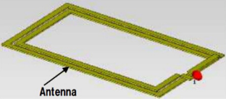
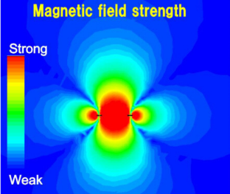
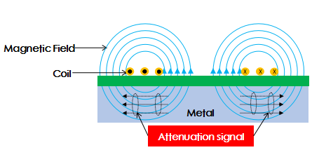
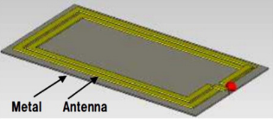
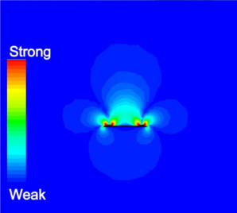
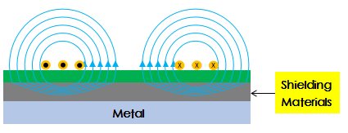
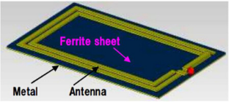
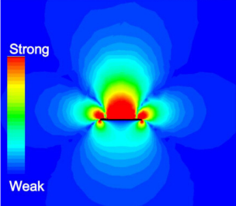
1
隔磁片工作原理
磁场仿真图
一般情况
有金属层情况（如手机电池）
Shielding Materials
Shielding Materials
金属层+隔磁材料情况
Notes:
www.515ppt.com

Slide 11
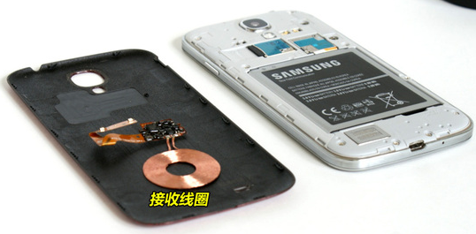
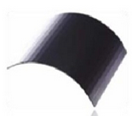
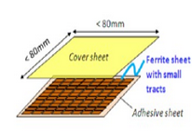
2
隔磁片的关键参数
磁导率（μ'）：表示材料吸引磁力线的能力，μ' 越大，吸引力越强；
磁损（μ”)：表示材料引起磁场变化所需要的能量（一般作为热量散发）；
磁饱和强度（Bs）：表示材料聚集磁力线的最大容量。
Notes:
www.515ppt.com

Slide 12
3
常用于隔磁片的软磁材料对比
No. | 参数 | 单位 | 测试条件 |  | 锰锌铁氧体 | 纳米晶
1 | 磁导率 Permeability |  | 25℃ |  | 400~600 | 600-1500
2 | 饱和磁通密度 Saturation flux density | mT | H=1194A/m | 25℃ | 510 | 1200
 |  |  |  | 100℃ | 390 | 1000
3 | 磁功率损耗 Pcv Power Loss | Kw/m³ | 25℃ 200mT |  | 650 | 250
4 | 居里温度 Curie temperature | ℃ |  |  | ≥215 | ≥560
5 | 密度 Density | Kg/m³ |  |  | 4.8*10³ | 7.20*10³
Notes:
www.515ppt.com

Slide 13
4
纳米晶VS铁氧体---抗饱和能力对比
如图所示：
铁氧体材料在磁场为200A/m下，直流偏置电感值下降为初始值的50%。
相对于铁氧体材料，纳米晶的下降速率缓慢。因此纳米晶的的饱和磁感远高于铁氧体。
即其抗饱和能力远高于铁氧体。
Notes:
www.515ppt.com

Slide 14
5
纳米晶VS铁氧体---充电效率对比
相同测试条件下比较不同隔磁材料之充电效率
（T-Efficiency）
铁氧体与纳米晶材料的充电效率对比如左图所示：
1.当铁氧体和纳米晶材料的磁导率都为600，厚度都为0.11mm时，纳米晶材料的效率比铁氧体高出2.5%（@5W）。
2.当铁氧体和纳米晶材料的效率相同时，纳米晶材料的厚度为0.11mm，铁氧体的厚度为0.27mm。
Notes:
www.515ppt.com

Slide 15
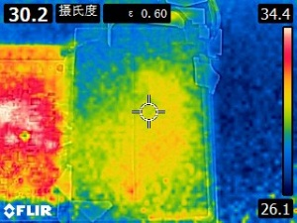
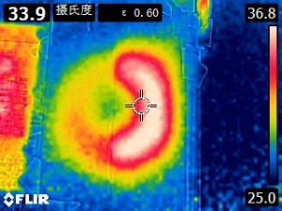
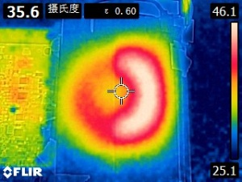
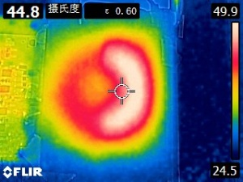
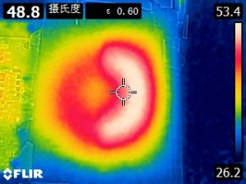
6
纳米晶VS铁氧体---温升对比
时间（分钟） | 0 |  | 1 |  | 5 |  | 10 |  | 15
隔磁材料 | Nano-M | Ferrite | Nano-M | Ferrite | Nano-M | Ferrite | Nano-M | Ferrite | Nano-M | Ferrite
实测温度（℃） | 30 | 30 | 31 | 37 | 39 | 46 | 42 | 50 | 45 | 53
测试图片
注: 本测试结果基于IDT 15W的测试平台下开放式的温升测试；
纳米晶材料具有高饱和磁通量和低损耗特性以及优良的热传导性；
在相同的无线充电工作条件下，纳米晶材料的温升要比铁氧体低 7~8℃
Notes:
www.515ppt.com

Slide 16
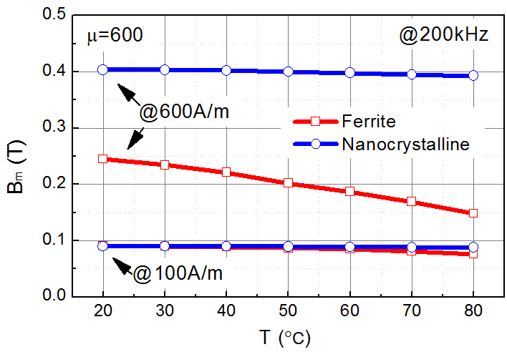
7
纳米晶VS铁氧体---温度稳定性对比
恒定磁场下磁感应强度的温度稳定性测试
铁氧体磁感随着温度的升高，磁感迅速降低，屏蔽性能下降，涡流增强，发热更严重，形成恶性循环。
纳米晶材料的温度稳定性方面的表现则优秀得多，变化幅度极小，从20℃-80℃变化率仅仅不到3%
纳米晶材料磁感应强度随温度变化不大，不易磁饱和，温度稳定性优于铁氧体
Notes:
www.515ppt.com

Slide 17
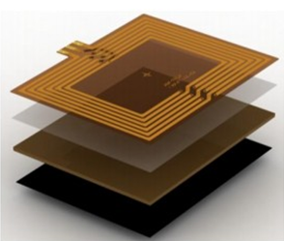
8
RX接收端设计趋势
Receiving
Antenna/Coil (FPC)
Adhesive( DCT PET Tape)
Magnetic shielding sheet
Ferrite Nano
Thermal management materials
Notes:
www.515ppt.com

Slide 18
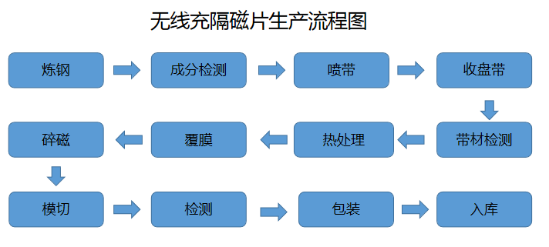
10
纳米晶隔磁片生产流程
Notes:
www.515ppt.com

Slide 19
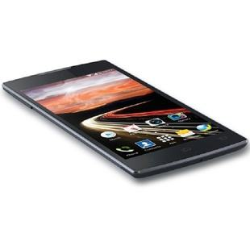
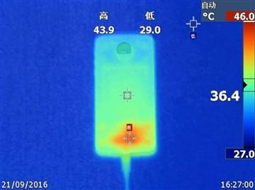
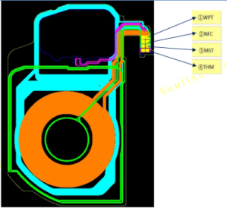
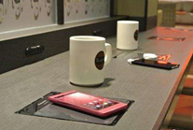
9
发展趋势
1) 简约设计
2) 快速充电
3)温升控制
4) 多功能
5)自由度
更轻更薄
时尚简约
a. 提升效率
b. 增大功率
a. 减少热的损耗
b. 改进散热方案
a. WPT/NFC/MST
b. 低电磁干扰
a. 多线圈设计
b. Airfuel方案*
Thinner
Higher T Effi.
Lower ΔT
Combo Design
Free Use
Notes:
www.515ppt.com

Slide 20
03
铁基纳米晶材料介绍
Notes:
www.515ppt.com

Slide 21
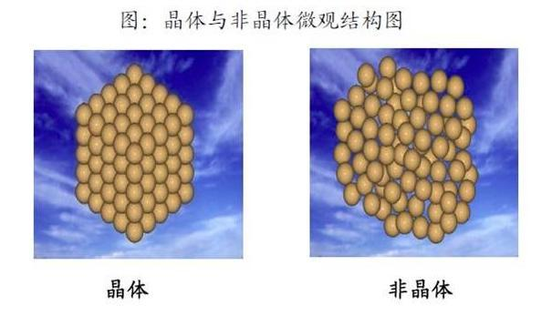
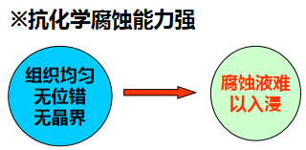
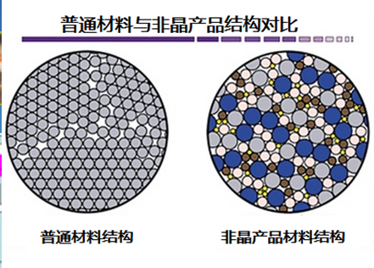
1
非晶材料的特点
※晶体（态）：原子、有序的、规则的、远程有序
※非晶体（态）：急冷、“冻结”、不完整的晶格、远程无序、玻璃态
※非晶合金又称金属玻璃
Notes:
www.515ppt.com

Slide 22
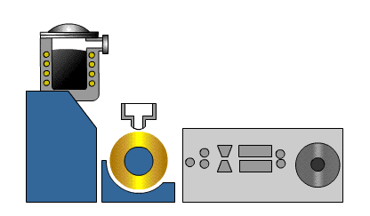
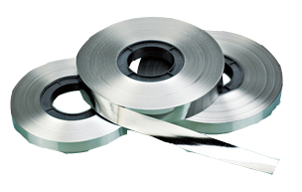
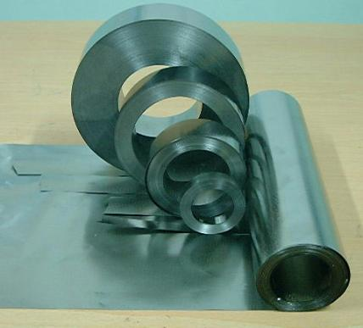
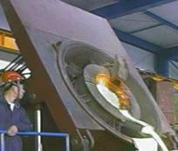
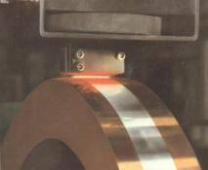
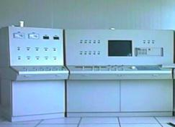
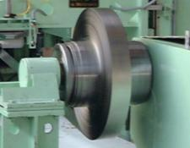
2
非晶的制备
带材制备：超急冷（10⁶℃/S）
带材厚度：16~37um
带材宽度：1.5~213mm
喷带
送带+测量
卷绕
熔炼
非晶合金
纳米晶合金
XRD图谱
Notes:
www.515ppt.com

Slide 23
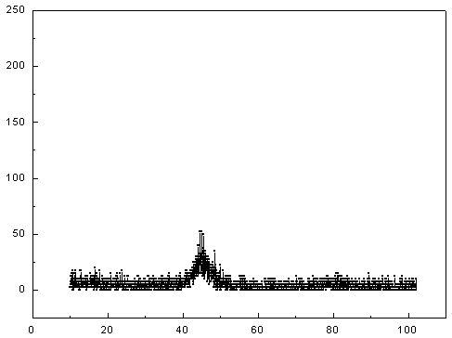
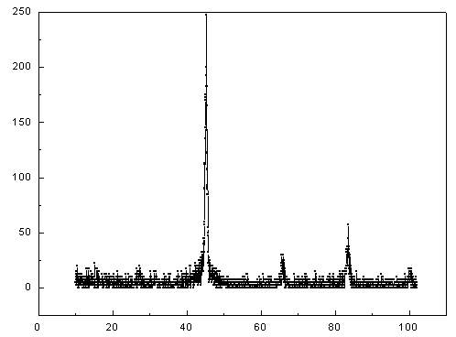
3
铁基纳米晶合金的介绍
铁基纳米晶合金（ 1K107 ）
经快速凝固工艺形成一种非晶态材料。热处理后获得直径为10－20 nm的微晶，弥散分布在非晶态的基体上，被称为微晶、纳米晶材料。
主要组成元素：Fe、Nb、Cu、Si、B
性能：
具有高Bs值(约1.2T)、高初始磁导率、低Hc，高频损耗低，经不同磁场热处理工艺，可得到高Br（软磁开关）或低Br（共模电感、逆变变压器）。
应用：广泛应用于计算机、通讯等开关电源、汽车电子、家用电器、电力与工业自动化控制、精密测量（计量）、新能源等领域。
非晶合金
纳米晶合金
XRD图谱
Notes:
www.515ppt.com

Slide 24
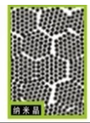
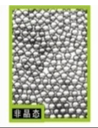
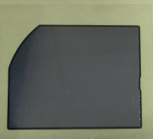
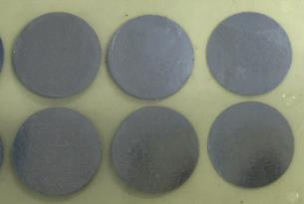
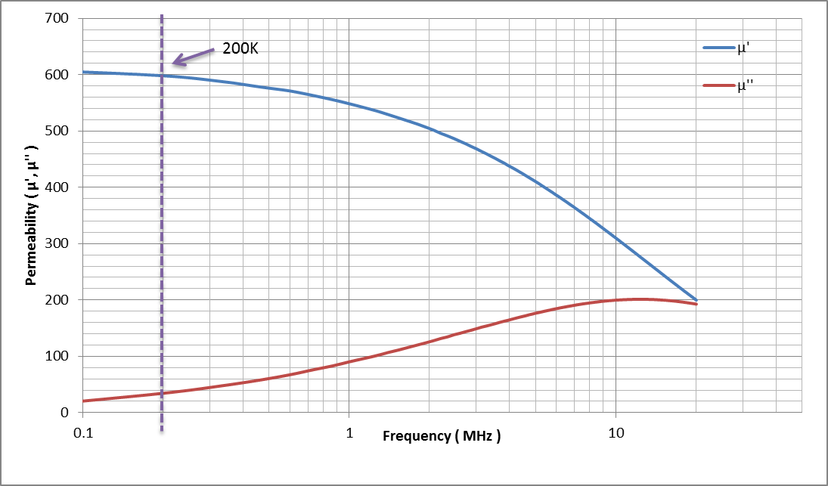
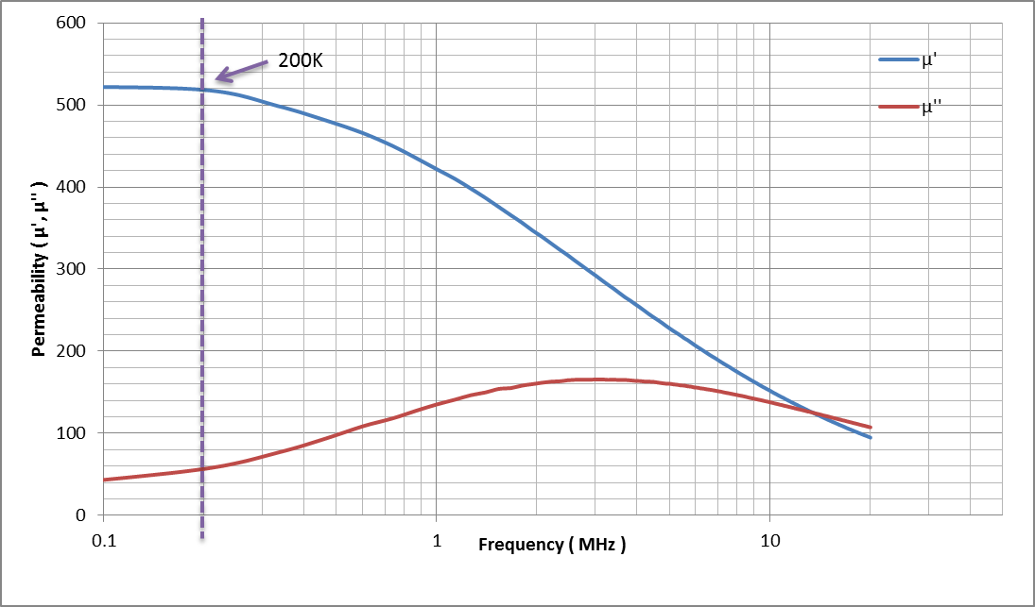
4
铁基纳米晶VS铁基非晶
铁基纳米晶合金：
纳米晶材料具有优异的综合磁性能：高饱和磁感(1.2T)、磁导率>600, 高磁感下的高频损耗低，是目前市场上综合性能最好的材料。
非晶
铁基非晶合金：
具有很高的饱和磁感(1.5T)和高磁导率(>500)特点；由于原子排列的不规则限制了电子的自由通行导致电阻率比晶体合金高出2-3倍，这样也有利于减少涡流损耗。
纳米晶
纳米晶磁导率曲线
非晶磁导率曲线
Notes:
www.515ppt.com

Slide 25
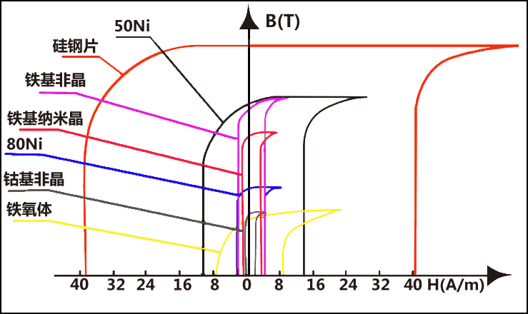
5
各种软磁材料的对比
Notes:
www.515ppt.com

Slide 26
04
纳米晶隔磁材料
Notes:
www.515ppt.com

Slide 27
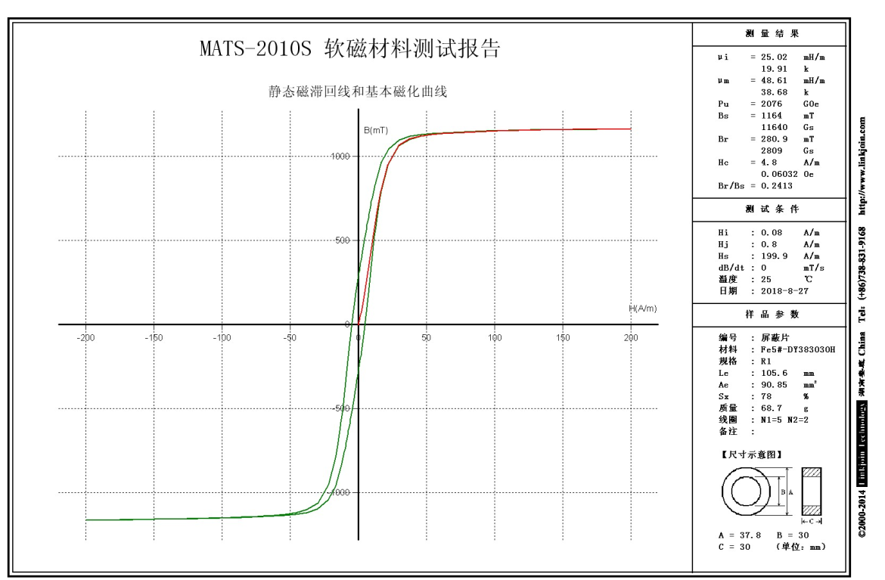
1
纳米晶隔磁片的基本特性
经自主开发了无线充隔磁片专用高电阻率铁基纳米晶合金（Fe5#）。
计算电阻率：209.16(uΩ/cm) ，磁滞回线如下图：
（Fe5#）已试制62mm宽、21-22um厚带材并已制成隔磁片样品测试。
Notes:
www.515ppt.com

Slide 28
2
纳米晶隔磁片的实测数据---未碎磁
测试频率：128K
序号 | μ' | μ" | Q
1 | 9231 | 5578 | 1.65
2 | 9314 | 5613 | 1.66
3 | 9766 | 6164 | 1.58
4 | 9694 | 6333 | 1.53
5 | 9827 | 6382 | 1.54
6 | 10096 | 6533 | 1.55
均值 | 9654.67 | 6100.5 | 1.58
Notes:
www.515ppt.com

Slide 29
3
纳米晶隔磁片的实测数据---碎磁后
 | μ' | μ" | Q
平均值 | 1422.94 | 115.72 | 12.30
最大值 | 1473 | 122 | 12.85
最小值 | 1362 | 108 | 11.87
Notes:
www.515ppt.com

Slide 30
4
纳米晶隔磁片的研发方向
Notes:
www.515ppt.com

Slide 31
01
无线充电的未来
Notes:
www.515ppt.com

Slide 32
1
无线充电的未来---无线供电时代
无线充电的未来
1.电子产品
无线充电技术的意义在于激发了我们另一个方向的想象:电子产品应该是永不断电的
无线充电设备的便利、安全、环保、适应性好等优势普通充电器无法达到。并会随着无线充电技术的发展两者差距越来越明显。
另一方面，无线充电较之有线充电“聪明”很多。对于不同的电子产品，自动识别设备、自动对应接口，看成动停充。进行‘个性化工作’符合现代智能化的时代潮流。
2.电力传输
未来，不仅是小功率电器，医疗设备、军用设备、电动工具、办公室电器、家用电器、电动汽车等都可以实现无线充电。准确地说，应该叫“无线供电”
Notes:
www.515ppt.com

Slide 33
谢
谢
观
看
胡曹生
江西大有科技有限公司
江西营电话：0795-3241201
深圳电话：0755-27588734
E-MAIL:sales@dayou-tech.com
官方网站：http://www.dayou-tech.com
Notes:
www.515ppt.com

